Slide 1
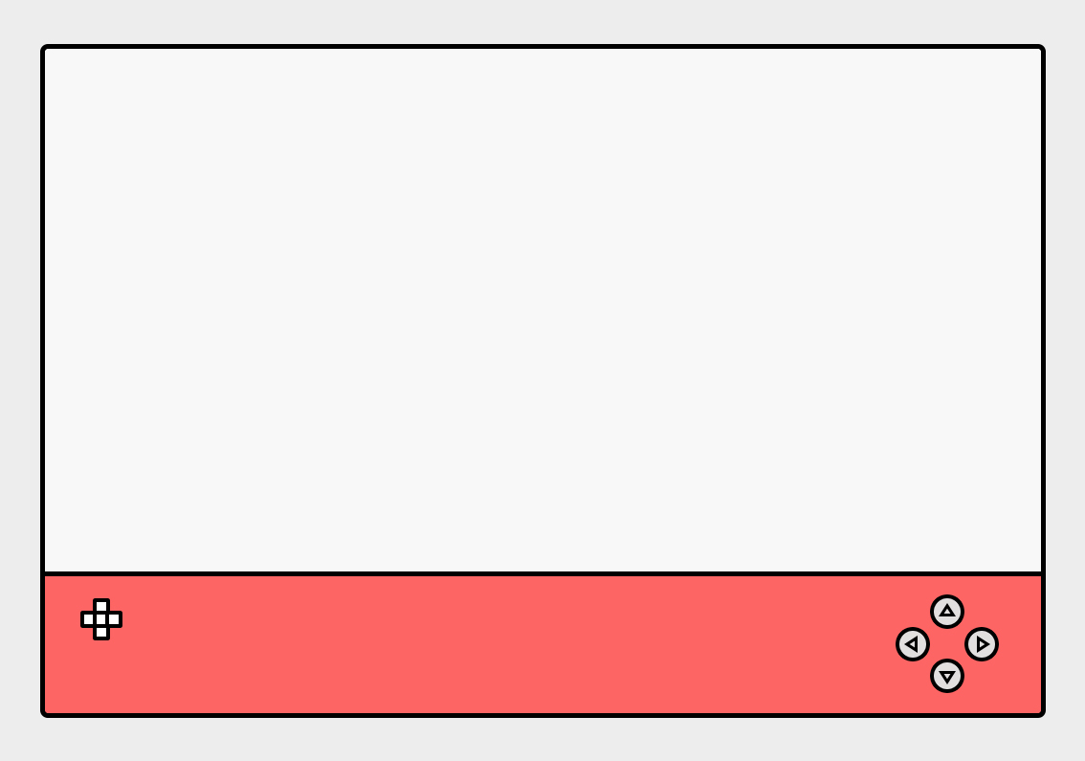
Retro Games
평균나이 29.25조
조장 : 장민규
조원 : 박동규, 손문창, 장준환

Slide 2
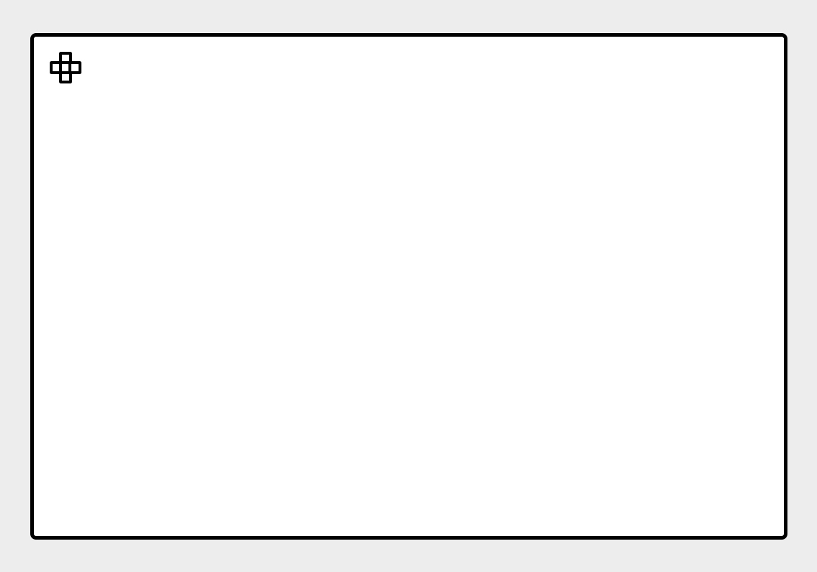
목 차
개요
개발 내용 상세 소개
조원 소개
아모레퍼시픽의 아리따움
폰트를 사용하여
디자인하였습니다
조명 : 평균나이 29.25
조장 : 장민규
조원 : 박동규, 손문창, 장준환

Slide 3
분 담
UI
장민규: 관리자, 채팅
손문창: 오픈, 메인 페이지
장준환: 로그인,아이디,비밀번호찾기
박동규: 회원가입
GAME
장민규:
손문창: 가위바위보
장준환: 스네이크
박동규: 행맨
기타
핸들러: 장민규 손문창
Sql,jdbc, Socket: 장민규
Ppt: 박동규
디자인: 손문창, 장준환

Slide 4
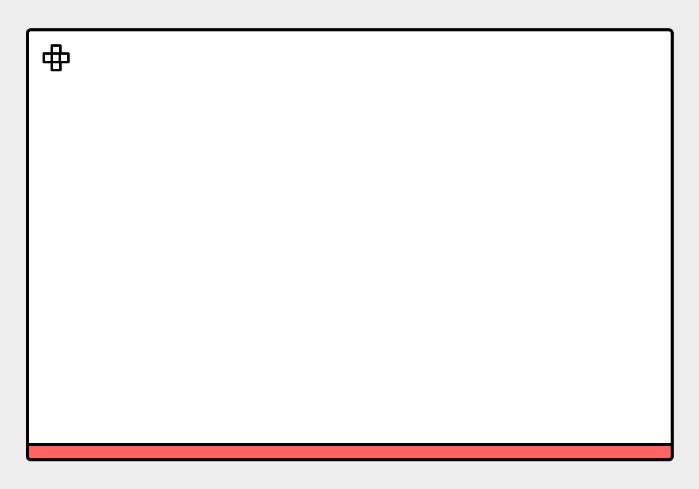
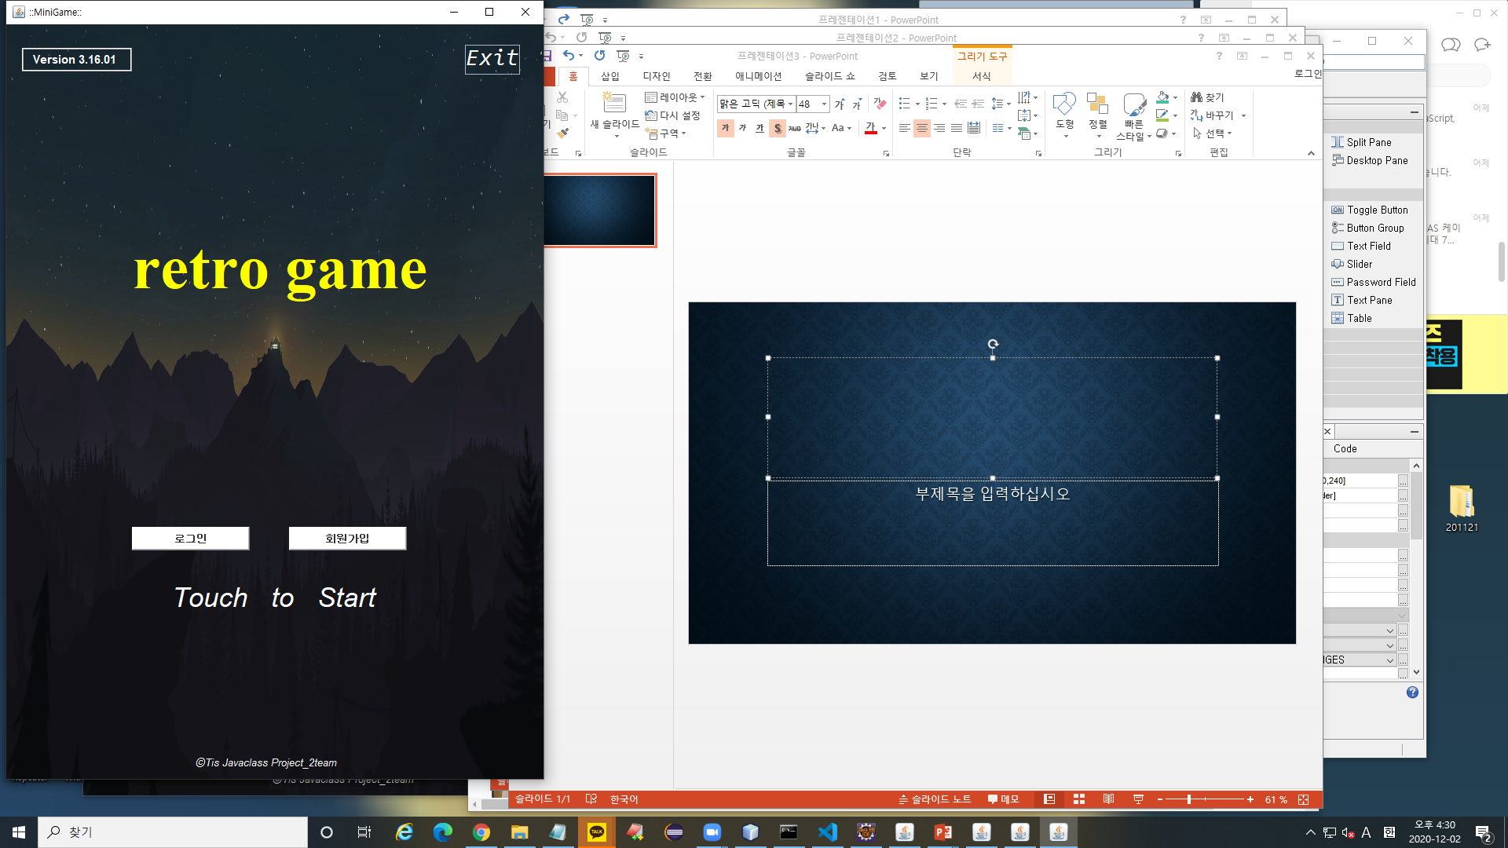
개 요
개발의 목적
코로나 19 사태임에도 게임 시장은 계속 수요가 있으며
근래 레트로 감성으로 80~90년대 유행이 다시 돌고 있기에
우리들이 어릴 때 했던 게임들을 만들게 되었습니다
게임은 미니게임 시리즈처럼 다양한 게임이 있으며
미니게임은 언제 어디서나 가볍게 하기 쉽고
쉬는 시간 혹은 점심 시간 아니면
출 퇴근 시간 같이 잠깐 하기 좋고
미니게임 시리즈 라서 다양한 게임을 즐기는게 가능하기에
레트로 감성이 있는 미니게임 시리즈를 선택했습니다
01
22

Slide 5



개발 내용 및 상세 소개
0 1
Main 화면
각 버튼에 Listener를 부착하여
……
0 2
Exit : 프로그램이 완전 종료됩니다.
Touch to Start : 버튼을 클릭하면 메인페이지로 이동합니다. 하지만, 로그인이 안되어있으면 “로그인하세요” 라는 메세지창이 뜹니다.
로그인 및 회원가입 : 각 버튼을 누르면 로그인 하는 창과 회원가입을 할 수 있는 창이 생성됩니다.
02
22

Slide 6
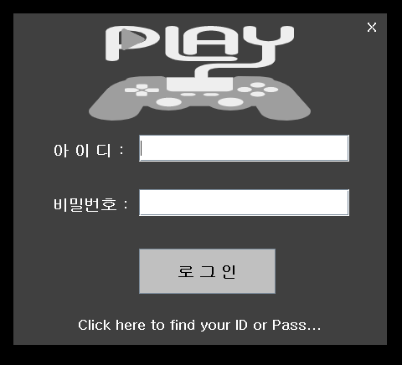

개발 내용 및 상세 소개
03
로그인
먼저 아이디와 비밀번호를 입력 후 게임을 플레이
할 수 있게 만들었습니다.
맨 아래 “Click here to find ID or Password”
클릭 시 등록했던 사람의 ID 또는 Password 를 찾을 수
있는 창이 팝업 됩니다.
03
22

Slide 7
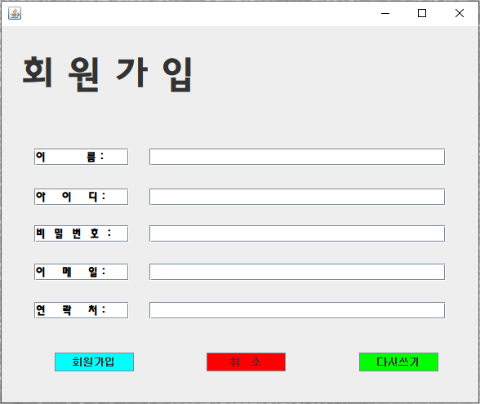



개발 내용 및 상세 소개
03
회원가입
각 항목을 작성해야만 회원가입이 완료되며,
필히 회원가입을 해야 게임을 플레이 할 수 있도록
만들었습니다.
각 항목을 작성을 한 후 “회원가입” 버튼을 눌러야 가입이 완료가 됩니다.
“취소” 버튼을 누르면 회원가입 창이 종료되며,
메인 화면으로 돌아가게 됩니다.
“다시쓰기” 버튼을 누르면 작성했던 모든
내용이 삭제되며 초기화 상태가 됩니다.
03
22

Slide 8
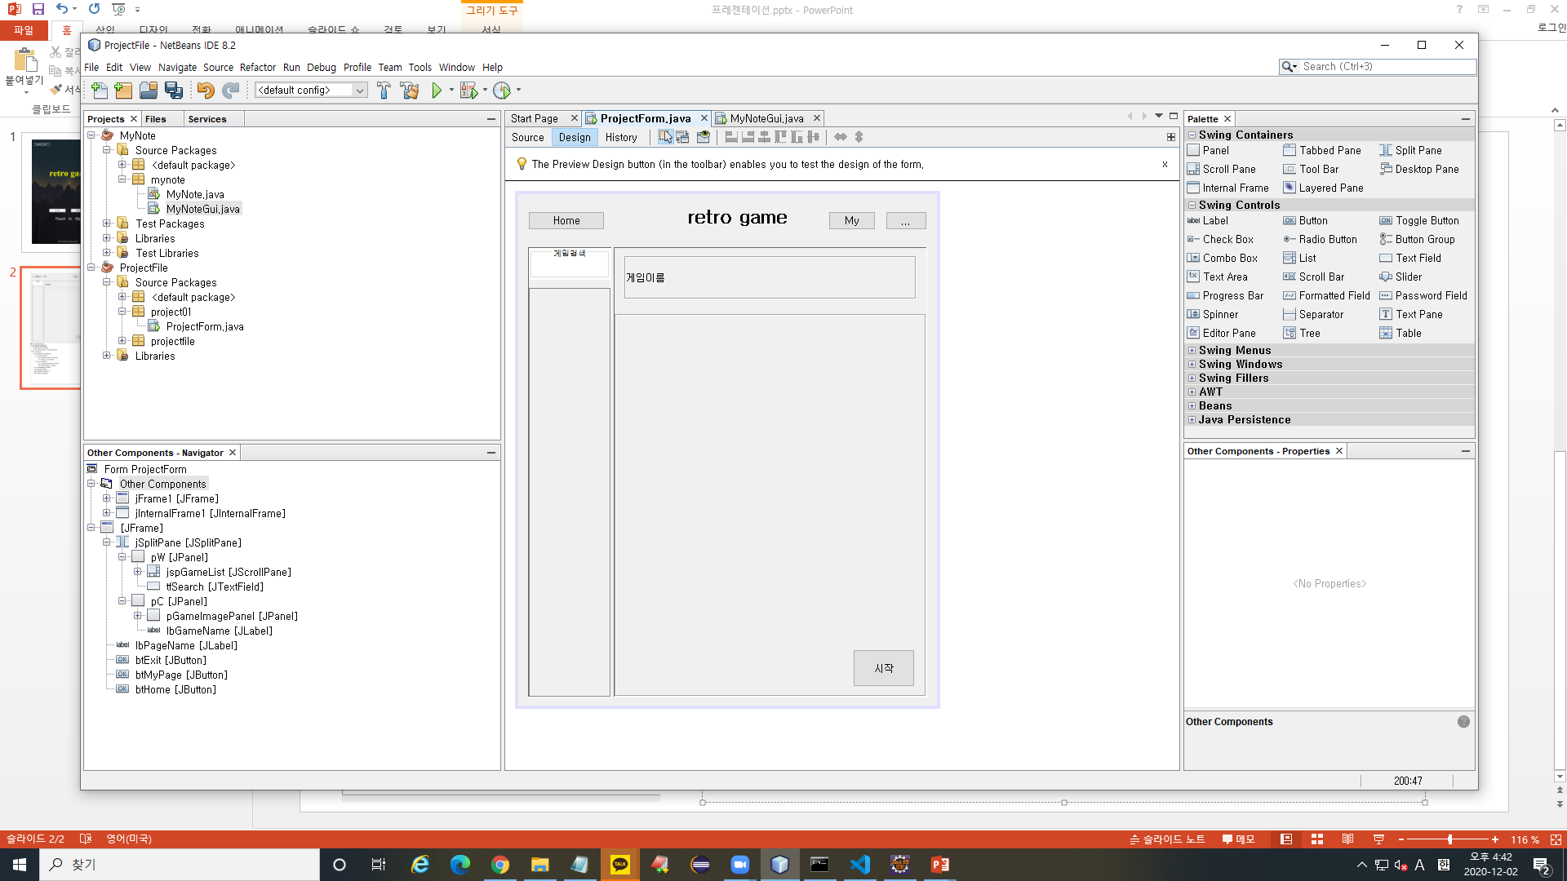


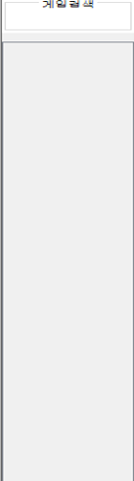
개발 내용 및 상세 소개
03
Home : Main화면으로 넘어갑니다.
My : MyPage로 창이 출력되며, 플레이 했던 점수와
랭킹을 확인할 수 있습니다.
게임검색 : 찾으려는 게임 이름을 입력하면 해당 게임을 찾을 수 있으며 검색 아래부분에는 등록되어 있는
게임을 List형식으로 볼 수 있게 표시됩니다.
04
22

Slide 9
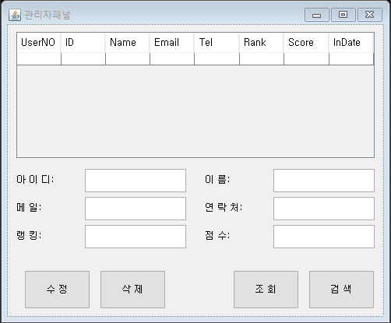
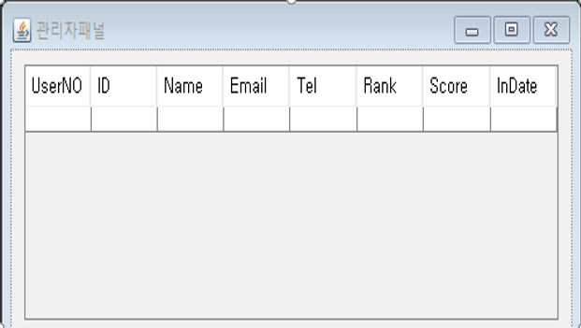
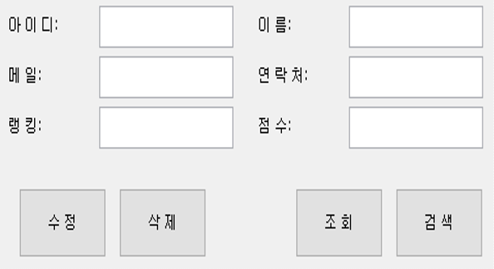
개발 내용 및 상세 소개
04
관리자 패널 1
모든 유저 조회 혹은 특정 유저 검색 하는 기능을 가지고 있습니다.
05
관리자 패널 2
유저를 입력하여 해당 유저의 정보를
손 쉽게 접근 할 수 있으며, 필요시
“수정”, “삭제” 등 편집 업무도 진행
할 수 있습니다.
“조회” 는 등록 전체 유저를 볼 수 있으며, “검색” 은 특정 유저만 볼 수 있도록 만들었습니다.
05
22

Slide 10
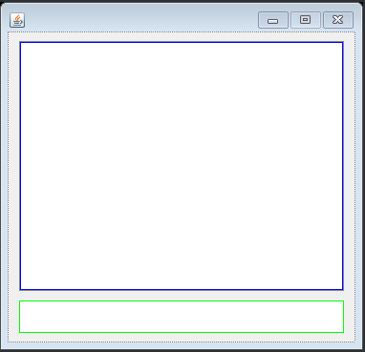
개발 내용 및 상세 소개
06
채팅창
게임을 플레이하면서 채팅이 가능하게 따로 새롭게 프레임으로 올라오고
게임하면서 이모티콘 혹은 색상 변경하면서 채팅치는것은
페이커도 힘들어서 채팅기능과 UI는 최소화함
06
22

Slide 11
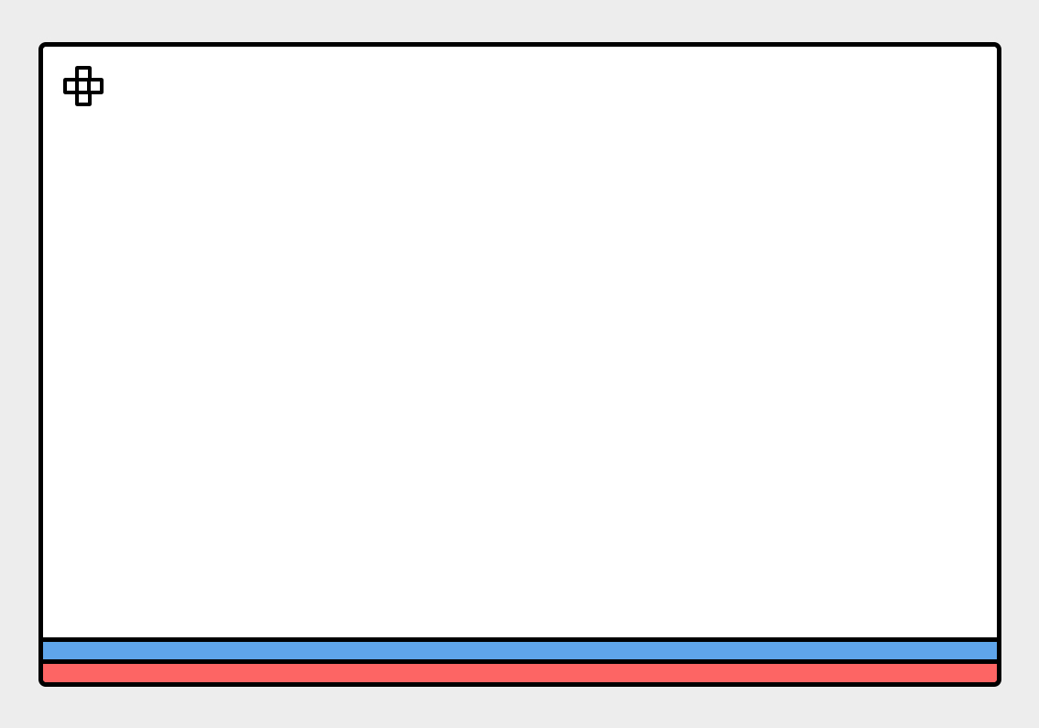
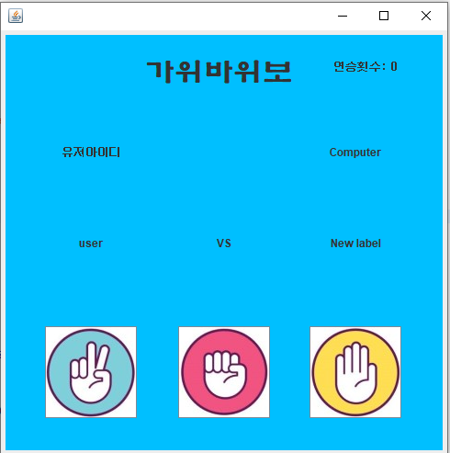
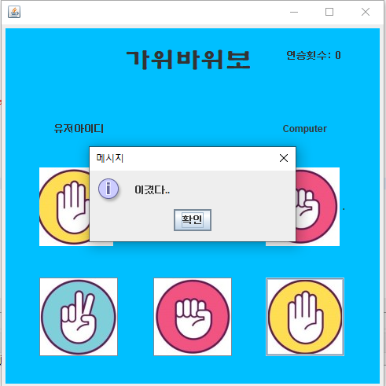
게임 설명 (가위, 바위, 보)

Slide 12
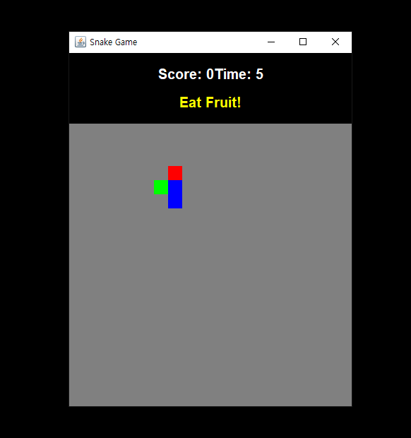
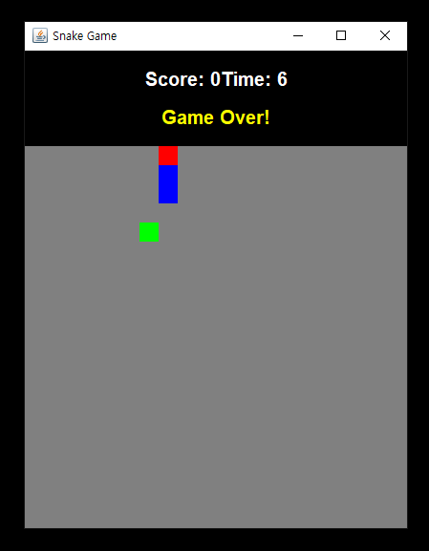
게임 설명 (Snake)

Slide 13
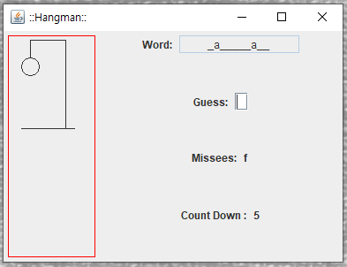
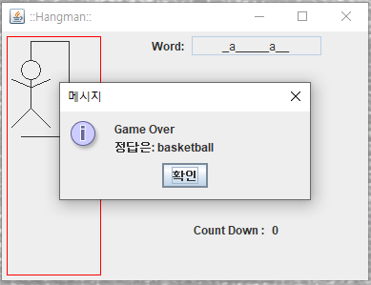
게임 설명 (Hangman)

Slide 14
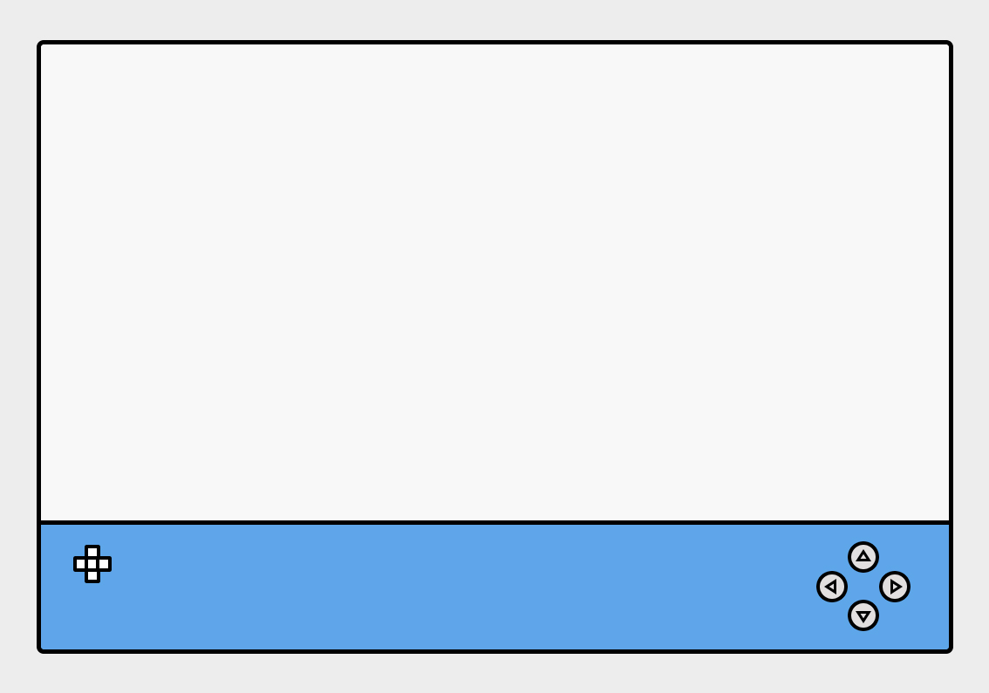
조원 소개
QnA
Retro Games
평균나이 29.25조

Slide 15
읽어주셔서
감사합니다.
Retro Games
평균나이 29.25조

